Slide 1
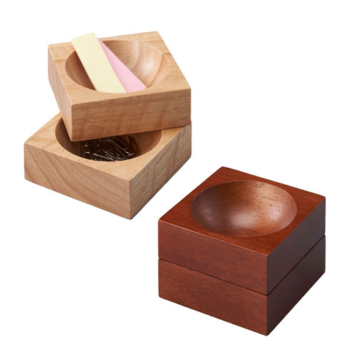
【提案書】
ラバーウッド2段デスクトレイ
特徴
ゴムの木の廃材を素材にして作られた2段タイプの小物用トレイです。カラー展開はナチュラルウッドとダークウッドの2色。フルカラー名入れが可能ですのでデザインに合わせてどうぞ。
納期
納期スペース
仕様
素 材：ゴムの木
サイズ：70×48×70mm（包装形態：PP袋、紙箱）
付属品：取説付
備 考：ダークウッド、ナチュラルウッド
お見積
お見積りスペース

Slide 2
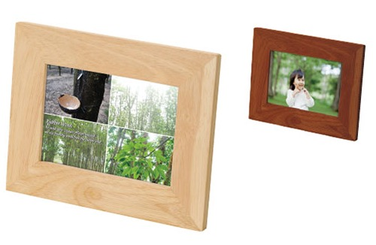
【提案書】
ラバーウッドフォトスタンド
特徴
ゴムの木の廃材を素材にして作られたスタンダードなタイプのフォトスタンドです。カラー展開はナチュラルウッドとダークウッドの2色。フルカラーのオリジナル名入れが可能です。
納期
納期スペース
仕様
素 材：ゴムの木､アクリル 他
サイズ：178×140×9mm（包装形態：PP袋､紙箱）
付属品：取説付(紙箱面)
備 考：ダークウッド・ナチュラルウッド
L判サイズ対応､台紙のデザインは弊社の都合により変わることがあります｡
お見積
お見積りスペース

Slide 3
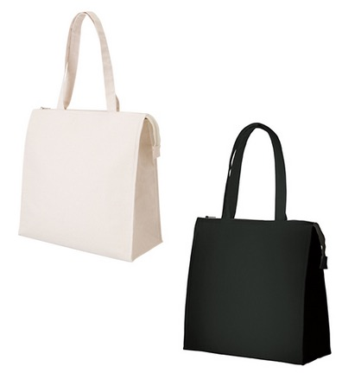
【提案書】
キャンバススクエア保冷トート(M)
特徴
ナチュラルな雰囲気で人気も高いキャンバス素材を使用し、内側には保冷性を持たせたMサイズのスクエアトートです。アウトドアイベントなどのノベルティグッズとしてもおすすめです。
納期
納期スペース
仕様
素 材：コットン 他
サイズ：本体/約370×370×170mm､持ち手/約30×580mm
容 量：約23L
付属品：取説付
備 考：ナチュラル・ナイトブラック
お見積
お見積りスペース

Slide 4
【提案書】
目盛り付フロストボトル360ml
特徴
片手で持ちやすい360mlサイズのフロストボトル。容量目盛りが付いているので、摂取量を確認しながら定期的な水分補給ができます。各種オリジナルノベルティグッズに最適です。
商品写
納期
納期スペース
仕様
カラー展開：ブルー,クリア,グリーン,ピンク
素材：AS、PP、他
サイズ：Φ58×H186(mm)
容量：360ml
包装：PE袋、紙箱
備考：取説付(紙箱面)、食品衛生検査済
お見積
お見積りスペース

Slide 5
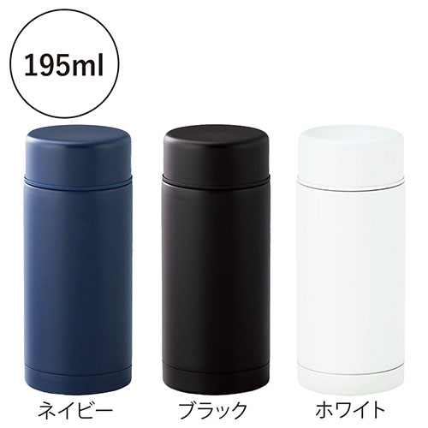
【提案書】
スマート真空ステンレスボトル
特徴
195mlサイズのシンプルですっきりとした真空ステンレスボトルです。ランチ用などにぴったりなサイズ感で使い勝手も抜群！イベントやキャンペーンでの景品用や記念用などにおすすめです。
納期
納期スペース
仕様
カラー展開：全3色
素材：内瓶・胴部：ステンレス鋼 蓋：ステンレス鋼、ポリプロピレン パッキン：シリコーンゴム
サイズ：φ57×140mm
容量：195ml
包装：化粧箱入（152×63×63mm）
お見積
お見積りスペース

Slide 6

【提案書】
ミニマルボトル
特徴
ズボンのポケットなどにも収まる120mlサイズのため、通勤やちょっとした散歩用などにぴったりの可愛らしいボトルです。カラーバリエーションはブルーとホワイトの2色展開です。
納期
納期スペース
仕様
素 材 ： ステンレス鋼(304・銅メッキ)
サイズ ： Φ45×127mm
容 量 ： 120ml
機 能 ： 真空二重構造
包 装 ： 箱入 箱サイズ/55×55×137mm
お見積
お見積りスペース

Slide 7
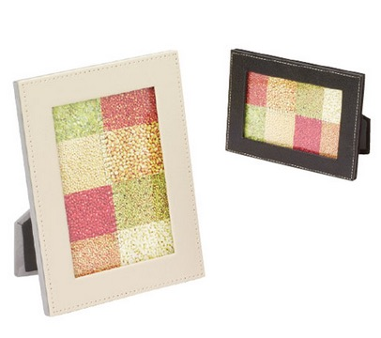
【提案書】
レザーマルチフレーム
特徴
高級感のあるレザー調素材が特徴の、縦置きでも横置きでも使えるスタンダードなフォトスタンドです。カラー展開はリアルブラックとミルキーホワイトの2種類。不カラー名入れも可能です。
納期
納期スペース
仕様
素 材：PU､ガラス 他
サイズ：約120×162×17mm
付属品：取説付
包 装：PP袋､エアパッキン､紙箱
備 考：L判サイズ対応､台紙のデザインは弊社の都合により変わることがあります｡
ミルキーホワイト・リアルブラック
お見積
お見積りスペース

Slide 8
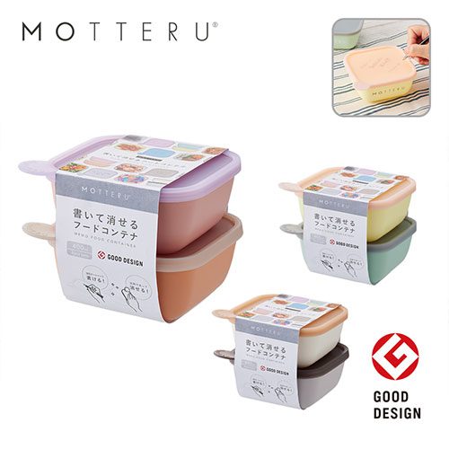
【提案書】
書いて消せるフードコンテナ 400ml 2個セット
特徴
油性ボールペンで蓋に書き込みができる容量400mlのフードコンテナ。中身の食品の消費期限を記載して管理すれば、フードロス削減に繋がります。洗剤で簡単に洗い流せて何度も書き込めます。
納期
納期スペース
仕様
カラー展開：チョコミルク、ミントレモン、ピーチオレンジ
素材：PP、シリコーンゴム
サイズ：124×53×124(mm)
容量：400ml
包装：紙帯、PE袋
備考：取説付(紙箱面)、食品衛生検査済、電子レンジ対応可
お見積
お見積りスペース

Slide 9
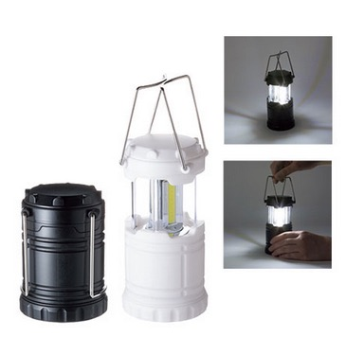
【提案書】
COB3フェイスランタン
特徴
ハンドルを引き上げると自動で点灯してくれる、見た目も雰囲気あるランタンです。3面COBで周囲をしっかり照らしてくれます。カラーはブラックとホワイトの2色展開。名入れも承ります。
納期
納期スペース
仕様
素 材：HIPS､PS 他
サイズ：使用時/φ69×183mm､収納時/φ69×96mm
付属品：単4乾電池3本(別売)､取説付(紙箱面)
包 装：エアパッキン､紙箱
備 考：ブラック・ホワイト
お見積
お見積りスペース

Slide 10
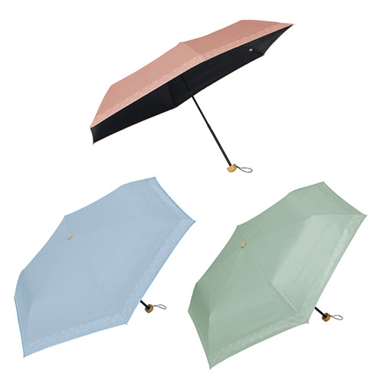
【提案書】
グレイスフルレース 晴雨兼用折りたたみ傘
特徴
爽やかなパステルカラーの中にレースプリントをさり気なくあしらった、見た目も上品で可愛らしい晴れ雨兼用の折りたたみ傘です。オールシーズン対応可能で使い勝手の良いアイテムです。
納期
納期スペース
仕様
素材：生地:ポリエステル 中棒・骨:鉄、亜鉛合金 ハンドル:ポリプロピレン
サイズ：全長:525mm 折時:230mm 骨:500mm 6本骨
包装：ポリ袋入
お見積
お見積りスペース

Slide 11
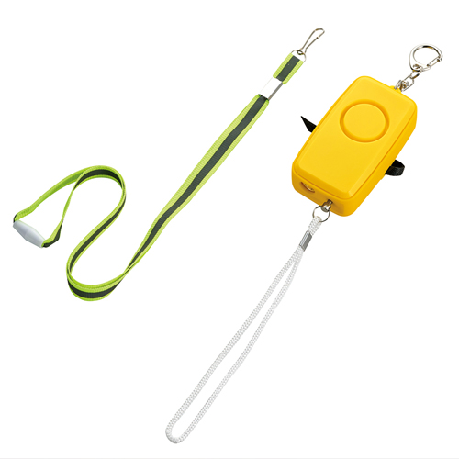
【提案書】
防犯ブザー ガーディアンNeo
特徴
いざというときに絶対役立つ、ライトも付いているため夜夜道も安心で便利な防犯ブザーです。防犯イベントやキャンペーンのノベルティ用としてもおすすめ。名入れプリントも格安で承ります。
納期
納期スペース
仕様
素 材 ： ABS・TPR
サイズ ： 85×45×27mm
付属品 ： 単4電池2本付
包 装 ： 箱入 箱サイズ/107×73×35mm
備 考 ： 防塵・防滴加工(IP54)、(公財)全国防犯協会連合会推奨番号第 21R260※号
お見積
お見積りスペース

Slide 12
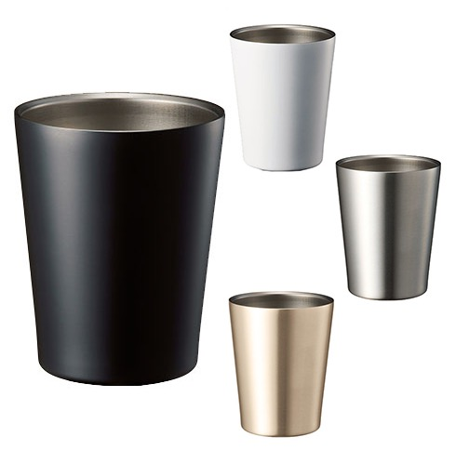
【提案書】
ステンレスサーモタンブラー360ml
特徴
コンビニのテイクアウト用カップをそのまますっぽり入れてカップホルダーとしても利用できる、360mlタイプのステンレスタンブラーです。もちろんそのまま飲み物を入れての利用も可能です。
納期
納期スペース
仕様
素 材：ステンレス(18-8) 他
サイズ：φ85×105mm
容 量：360ml
付属品：取説付(紙箱面)
備 考：シルバー・マットブラック・ゴールド・マットホワイト
お見積
お見積りスペース

Slide 13
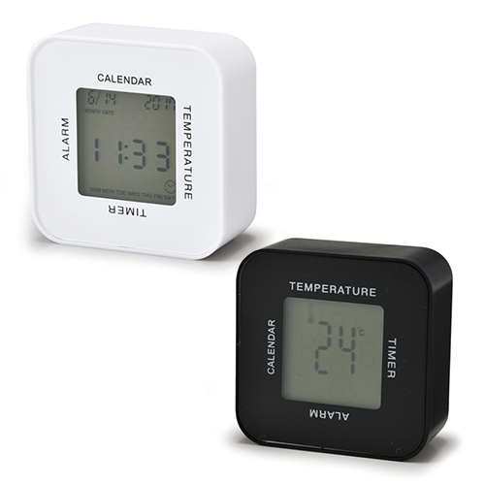
【提案書】
コロック
特徴
コロッと転がして向きを変えると時計やカレンダー、アラーム、気温等を表示する便利なデジタル時計です。カラーバリエーションはホワイトとブラックの2色。オリジナル名入れ可能です。
納期
納期スペース
仕様
素 材 ： ABS
サイズ ： 70×70×35mm
包 装 ： 箱入 箱サイズ/85×80×45mm
備 考 ： 単4電池2本別売
お見積
お見積りスペース

Slide 14
【提案書】
ライト付スタンドルーペ
特徴
暗所でも見やすいLEDライトが付いた、3倍×65ｍｍレンズのルーペ。スタンド式にも変形して角度調整が可能です。母の日や父の日、敬老の贈り物などの贈答品としてもおススメです。
納期
納期スペース
仕様
素材：ABS・アクリル
サイズ：165×75×20mm
包装：化粧箱入り,168×77×22mm
お見積
お見積りスペース

Slide 15
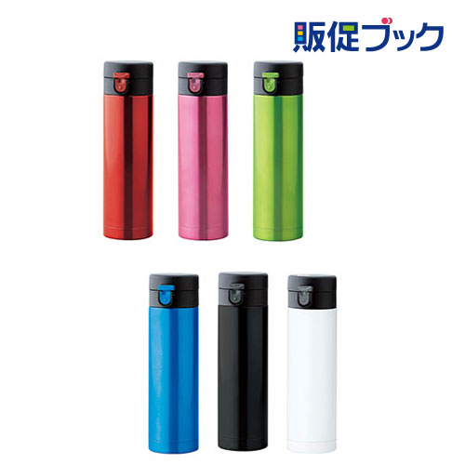
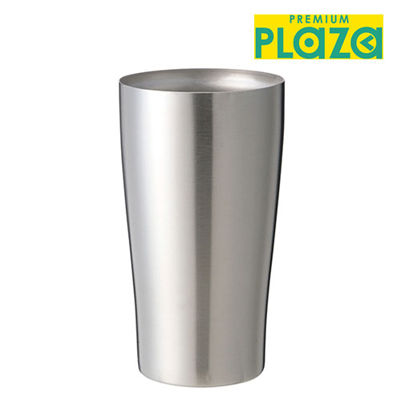
【提案書】
セルトナ・ワンプッシュ真空ステンレスボトル
特徴
ワンタッチで開く飲み口がスポーツ時などに便利な上、430mlサイズも嬉しい真空ステンレスボトル。保温保冷効果も抜群ですので、美味しい飲み物を美味しい温度のまま携帯できます。
商品写真
納期
納期スペース
仕様
素 材：内瓶・胴部：ステンレス鋼、蓋：ポリプロピレン、パッキン：シリコーンゴム
サイズ：φ66×232mm 箱サイズ:243×75×75mm
容 量：430ml
包 装：化粧箱入り
お見積
お見積りスペース

Slide 16
【提案書】
テントクロス抗菌レジカゴトート
特徴
スーパーのレジカゴにぴったりサイズでお買い物に便利なトートです。耐久性に優れたテントクロスを使用している上に、衛生的な抗菌仕様。四色展開からお選びいただけます。
納期
納期スペース
仕様
素材：ポリエステル他
サイズ：縦550×横380×奥行260mm
包装：台紙、PP袋入
お見積
お見積りスペース

Slide 17
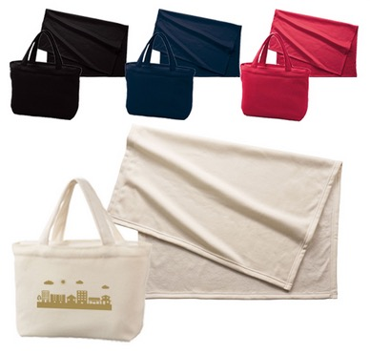
【提案書】
スムースフリースブランケット(バッグ付)
特徴
オフィスから家庭内、そしてアウトドアシーンまで幅広く利用でき、肌触りも良い上質なブランケットを専用バッグ付きのセットにしたアイテムです。ブランケットにもバッグにも名入れが可能！
納期
納期スペース
仕様
素 材：ポリエステル 他
サイズ：本体/約900×650mm･バッグ/約270×170×80mm
･バッグ持ち手/約25×260mm
付属品：取説付
包 装：PP袋
備 考：レッド・ネイビー・ブラック・アイボリー
お見積
お見積りスペース

Slide 18
【提案書】
アルミ軽量3段折り畳み傘
特徴
8本骨で強度がある、アルミ製で軽量な親骨55cmの3段式折畳み傘。全5種のカラーからオリジナル名入れデザインに合った色を選択できます。賞品や物販品など多用途で使用できます。
納期
納期スペース
仕様
カラー展開：本体色6色（単色／色込）
素材：ﾎﾟﾝｼﾞｰ
サイズ：55cm×8本骨
お見積
お見積りスペース

Slide 19
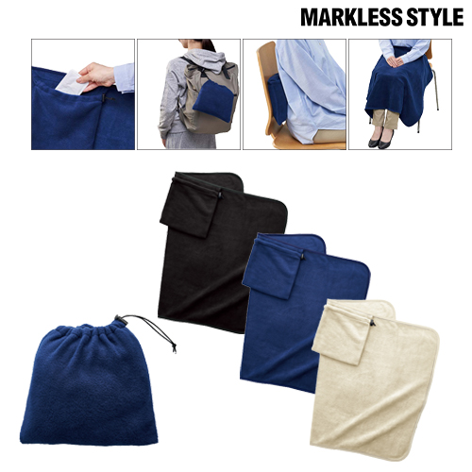
【提案書】
クルット巾着収納ブランケット
特徴
ブランケット自体がコンパクトで可愛らしい巾着袋にもなるため、持ち運びにも大変便利なアイテムです。また巾着型にするとクッションとしても活用できる点も高ポイントです。
納期
納期スペース
仕様
素 材：ポリエステル 他
サイズ：本体/約900×650mm・吊り下げ巾着/230×230mm
付属品：取説付
包 装：PP袋
備 考：ベーシックネイビー・ランプブラック・アイボリー
お見積
お見積りスペース

Slide 20
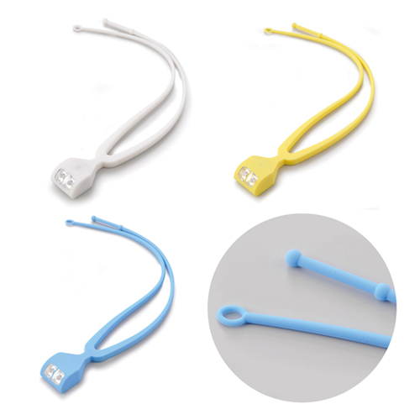
【提案書】
手ぶライト
特徴
首にかけて下げることが出来るため夜間の散歩やアウトドアシーンなどにとっても便利なライトです。カラーバリエーションはホワイト、イエロー、ブルー、ピンクの4色展開から選択可能です。
納期
納期スペース
仕様
素 材 ： シリコン・ABS
サイズ ： 397×36×21mm
包 装 ： 箱入 箱サイズ/215×40×25mm
備 考 ： 豊田合成製LED使用
お見積
お見積りスペース

Slide 21
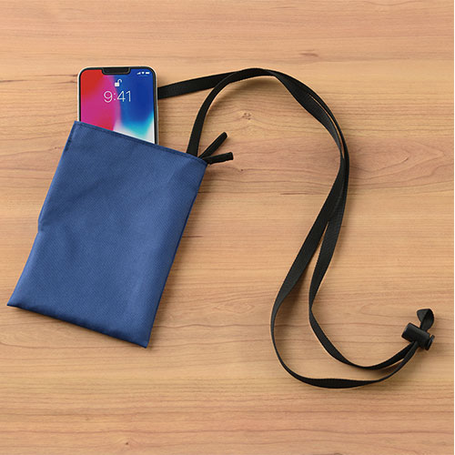
【提案書】
モバイルポシェット
特徴
スマートフォンや家の鍵、お財布などといったちょっとした小物を入れるには非常に便利なポシェットです。シンプルですっきりとしたデザインのため、どんなオリジナルプリントにも合います。
納期
納期スペース
仕様
素材：ポリエステル
サイズ：194×136×12mm
包装：ポリ入
お見積
お見積りスペース

Slide 22
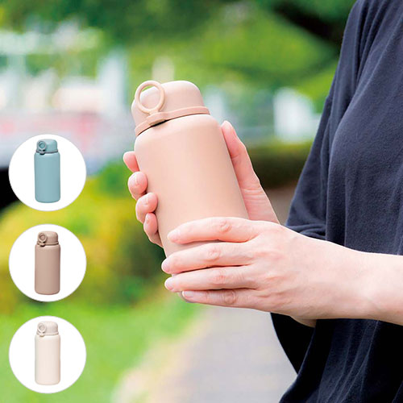
【提案書】
PREMO ラウンドサーモボトル 500ml
特徴
500mlサイズのサーモボトル。指を引っ掛けられるリングと丸みを帯びたシルエットが可愛らしさを演出。真空二重構造のステンレス素材で保冷保温効果が高く、氷も簡単に入れられます。
納期
納期スペース
仕様
カラー展開：全3色
素材：容器部:ステンレス、蓋:PP・ステンレス・シリコン、ストラップ:シリコン
サイズ：W79×D75×H178mm(幅はストラップを含む)
重量：約304g
包装：化粧箱:W80×D80×H185mm
お見積
お見積りスペース

Slide 23
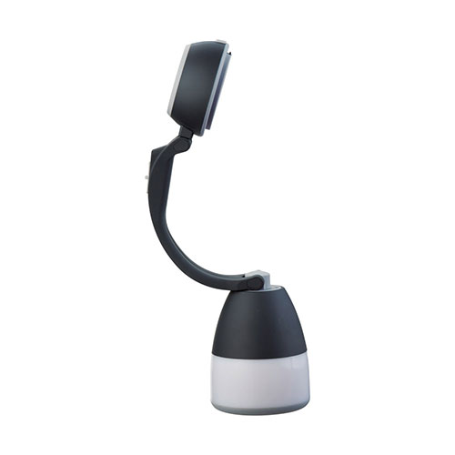
【提案書】
3スタイルトランスフォームライト
特徴
変形してマルチに使える便利なランタン。置き型ランタン・ハンディライト・卓上ライトになる3WAY仕様。普段使いはもちろん、防災グッズにも使える便利なアイテムです。名入れも承ります。
商品写
納期
納期スペース
仕様
素材：ABS・PS
サイズ：最大時/325×130×87mm、収納時/155×130×87mm
包装：化粧箱
備考：LED1+10灯式、単三乾電池3本使用(別途)
お見積
お見積りスペース

Slide 24
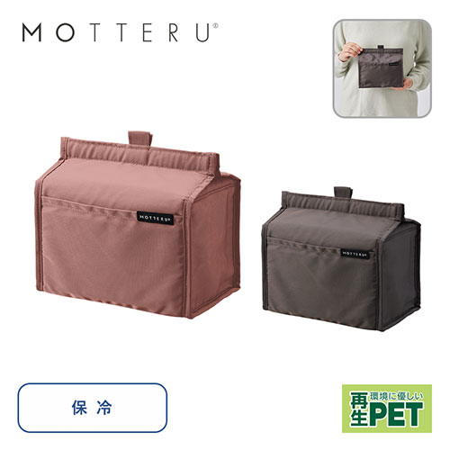
【提案書】
MOTTERU クーラーポーチ
特徴
保冷機能付きクーラーポーチは、お弁当箱が丁度入るサイズ感で持ち運びに便利。表生地には、エコな再生PETを使用。オリジナル名入れをして物販・ノベルティとしてご使用ください。
納期
納期スペース
仕様
素材：ポリエステル(再生PET)、ポリエステル
サイズ：本体/約190×200×110(mm)(ﾙｰﾌﾟ含まず)
包装：ﾍｯﾀﾞｰ付OPP袋､台紙
備考：取説付(台紙面) 表地は再生PET生地使用、裏地は抗菌・防臭加工済
お見積
お見積りスペース

Slide 25
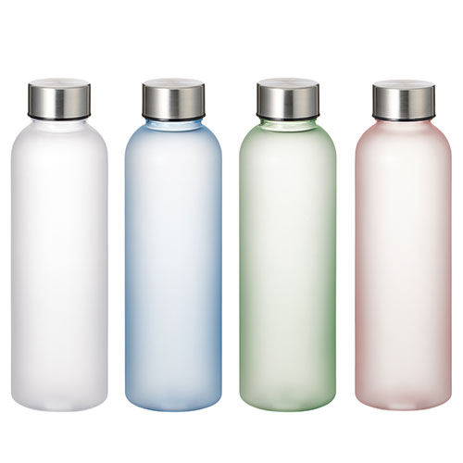
【提案書】
シリコンシェイカーボール+目盛り付フロストボトル 570ml セット
特徴
570mlサイズの目盛り付きボトルとシリコンシェイカーボールのセットです。爽やかでオシャレなフロストデザインはどんなオリジナル名入れもよく映え、物販用にも販促用にもおすすめです。
商品写
納期
納期スペース
仕様
カラー展開：全4色
素材：ボトル/AS、PP 他 シェイカーボール/シリコン
サイズ：ボトル/Φ66×H213(mm) シェイカーボール/φ30×30(mm)
容量：570ml
包装：PE袋、紙箱
備考：取説付(紙箱面)、食品衛生検査済
お見積
お見積りスペース

Slide 26
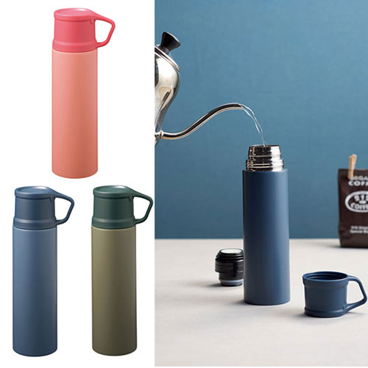
【提案書】
真空ステンレス コップボトル480ml
特徴
トレンドカラーがおしゃれな、ステンレス真空構造のボトル。蓋がコップになっていて使いやすく機能的！ドリンク温度を長時間保ち、たっぷり飲める容量480mlのスタンダードサイズです。
商品写真
納期
納期スペース
仕様
素 材：ステンレス・PP・シリコン
サイズ：243×90×68mm
容 量：480ml
包 装 : 化粧箱入り
備 考 : 真空構造
お見積
お見積りスペース

Slide 27
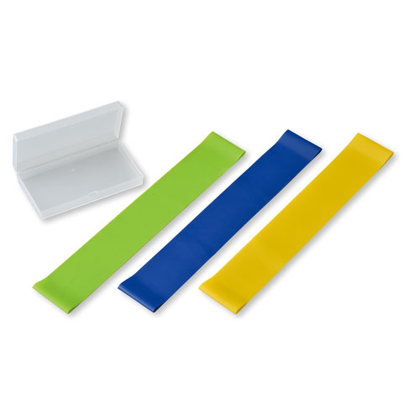
【提案書】
エクササイズバンド3P
特徴
自宅やオフィスで手軽に筋トレができ運動不足解消にはおすすめの、負荷の違うバンド3Pセットです。専用ケースに名入れプリントが可能ですのでイベント等のノベルティアイテムにもおすすめ。
納期
納期スペース
仕様
素 材 ： ゴム・PP
サイズ ： 50×305mm
包 装 ： スリーブ箱入 箱サイズ/70×130×25mm
備 考 ： ケースサイズ/68×130×24mm
お見積
お見積りスペース

Slide 28
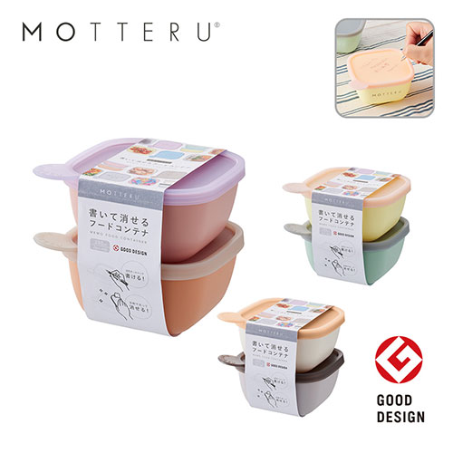
【提案書】
書いて消せるフードコンテナ 280ml 2個セット
特徴
蓋部分に油性ボールペンで何度も書き込みできて、洗剤で簡単に洗い流せる容量280mlのフードコンテナ。中身の食品の消費期限を記載して管理すれば、フードロス削減に繋がるエコな商品です。
納期
納期スペース
仕様
カラー展開：チョコミルク、ミントレモン、ピーチオレンジ
素材：PP、シリコーンゴム
サイズ：108×53×108(mm)
容量：280ml
包装：紙帯、PE袋
備考：取説付(紙箱面)、食品衛生検査済、電子レンジ対応可
お見積
お見積りスペース

Slide 29
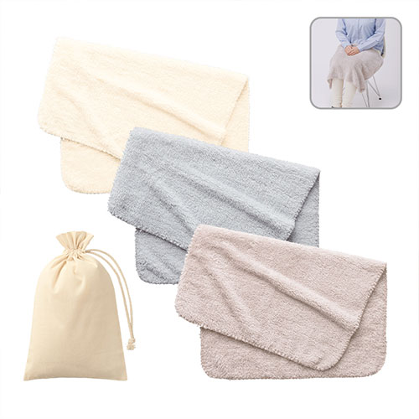
【提案書】
カチオン染めミニブランケット(巾着付)
特徴
染色工程におけるCO2排出量が少なくエネルギー消費量も少ないため、地球環境に優しいカチオン染めで作られたミニブランケットです。3色のカラーバリエーションから選択可能。
商品写
納期
納期スペース
仕様
素材：本体/ポリエステル、巾着/コットン
サイズ：本体/約680×500(mm) 巾着/約200×320(mm)
包装 ：PP袋
備考：取説付
お見積
お見積りスペース

Slide 30
【提案書】
洋服ブラシ
特徴
静電気を起こしにくい天然豚毛を使用した使い勝手の良い洋服ブラシ。手に馴染みやすい木製の持ち手も高ポイント。名入れプリントも可能ですのでオリジナルグッズ用にもおすすめ。
納期
納期スペース
仕様
素 材 ： 豚毛・木(ヒメツバキ)
サイズ ： 50×250×35mm
包 装 ： 箱入 箱サイズ/59×255×45mm
お見積
お見積りスペース

Slide 31
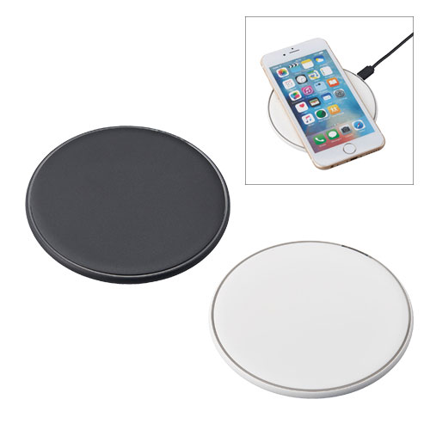
【提案書】
ワイヤレス充電器 ラージパッド
特徴
Qi規格対応スマートフォンでしたら、この上に置くだけで充電ができる、とても便利なワイヤレス充電器のラージバッドです。バッドの表面にオリジナル名入れが可能ですので、PR効果も抜群！
納期
納期スペース
仕様
素 材：ABS、PC 他
サイズ：φ100×7mm（包装形態：Qi規格対応）
機 能：出力/3.5W
付属品：取説付、micro USBケーブル付属
備 考：ブラック、ホワイト
お見積
お見積りスペース

Slide 32
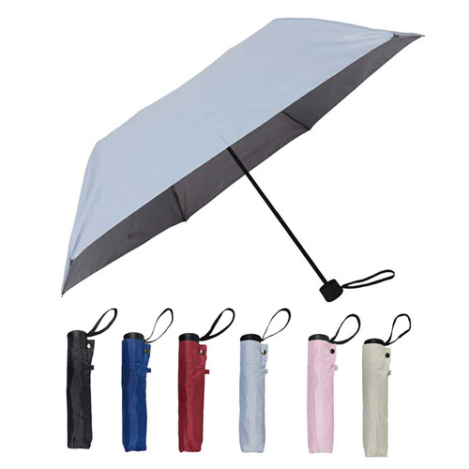
【提案書】
晴雨兼用 折畳み傘 6本骨
特徴
UVカット加工の生地を使った、晴雨兼用の折畳み傘。傘の内側にはシルバーコーティングを施しているので遮光性も抜群です。性別を問わず、熱中症・ゲリラ豪雨対策に使用できます。
納期
納期スペース
仕様
カラー展開：本体色6色（単色／色込）
素材：ポリエステル
サイズ：55cm×6本骨
お見積
お見積りスペース

